Slide 1


UNIVERSIDAD AUTÓNOMA DE CHIHUAHUA FACULTAD DE INGENIERIA
Maestría en Ingeniería en Computación
Aplicaciones de la I.A. en la industria
Algoritmos BIOINSPIRADOS
para el problema del Viajante de Comercio
Alumnos:
Oraldo Jacinto Simón
Marco Emanuel Casavantes Moreno

Slide 2
El problema TSP
El problema del Viajante de Comercio, del inglés Traveling Salesman Problem o también conocido como TSP, debe su nombre a la comunidad científica (1931-1932) de la Universidad de Pincenton, donde se tomó el problema desde un punto de vista matemático. TSP es uno de los problemas más complejos que se conoce de la programación matemática actual por su complejidad computacional, estando clasificado dentro de aquellos problemas considerados NP-Hard.

Slide 3
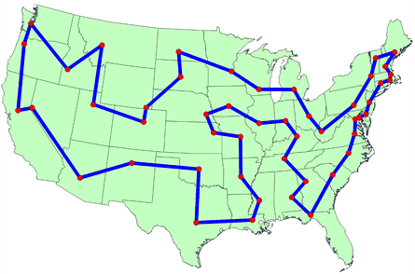
Planteamiento
El TSP puede resumirse en pocas palabras: un comerciante quiere visitar n ciudades empezando y terminando en su punto de origen teniendo en cuenta que el recorrido a seguir debe cumplir como requisito que su distancia total sea la mínima de todas las posibles combinaciones.

Slide 4
Importancia
La importancia del TSP no sólo radica en la cantidad de aplicaciones que tiene, sino que, también, la investigación realizada sobre el TSP es fácilmente aplicable a otros problemas de rutas que se suelen generalizar a este último. Un ejemplo de ello lo encontramos en problemas de rutas con recogida y entrega de mercancías

Slide 5
Complejidad
Basta una red simple de 7 ciudades para que sea necesario calcular más de 5000 combinaciones es de (7! =5040).
Si subimos hasta 10 el número de ciudades de la red, entonces las posibles rutas se disparan hasta más de tres millones (10! = 3.628.800).
Es necesario utilizar otros procedimientos que, aunque no obtengan la solución óptima, sí proporcionen una respuesta aproximada lo suficientemente optimizada en un tiempo razonablemente bajo.

Slide 6
Metodología
Se propone un algoritmo genético simple para resolver el problema del TSP.
Partiendo de los resultados de dicho algoritmo se le incluyen dos heurísticas para mejorar su rendimiento.
Se le da solución al mismo problema con el algoritmo de optimización colonia de hormigas.
Después de aplicar dichos algoritmos se realiza un análisis estadístico a sus resultados para determinar cuál solución es mejor para el problema del TSP.

Slide 7
Algoritmos Genéticos (AG)
Son métodos adaptativos que pueden usarse para resolver problemas de búsqueda y optimización.
En la naturaleza los individuos de una población compiten entre sí en la búsqueda de recursos. Aquellos individuos que tienen más éxito en sobrevivir y en atraer compañeros tienen mayor probabilidad de generar un gran número de descendientes. Por el contrario, individuos poco dotados producirán un menor número de descendientes.

Slide 8
Los algoritmos genéticos trabajan sobre una población de individuos. Cada uno de ellos representa una posible solución al problema que se desea resolver.
El AG propuesto consta de los siguientes elementos para su funcionamiento:
Una población P inicial de n individuos, donde cada individuo es una solución.
Una función objetivo f conocida como función de fitness o simplemente fitness, la cual evaluará la calidad del individuo.

Slide 9
Selección
Consiste en realizar la selección de individuos en base a comparaciones directas entre ellos.
Existen dos versiones de selección mediante torneo y en el método de selección propuesto fueron implementados los dos:
Determinística
Probabilística

Slide 10
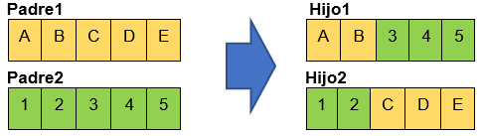
Cruce
Una vez seleccionados los individuos, éstos son recombinados para producir la descendencia que se insertará en la siguiente generación.
En el algoritmo propuesto se utilizó el cruce de un punto.

Slide 11
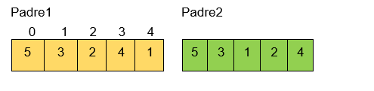
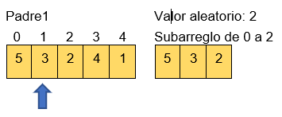
Heurística agregada al cruzamiento
Como entrada al cruzamiento contamos con dos individuos: Padre1 y 2
El primer paso es generar una posición aleatoria desde la posición 1 hasta la penúltima posición de del Padre 1. Se forma un subarrreglo del Padre 1 desde el cero hasta el valor generado.
Luego tratamos de insertar cada elemento del Padre 2 que no esté en el Padre 1, pero al insertar el elemento se valoran todas las posibles posiciones y se inserta en la posición más favorable.

Slide 12
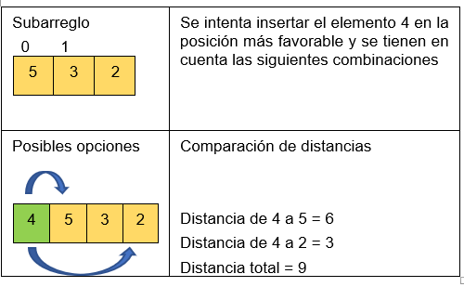
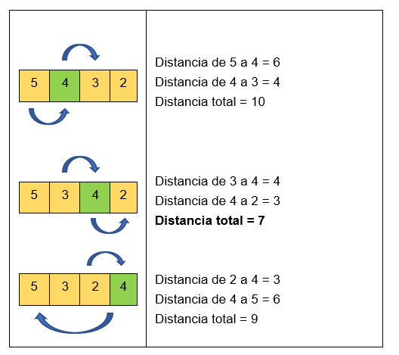
Heurística agregada al cruzamiento
Luego de analizar las posibles soluciones se toma la posición de menor distancia por lo tanto el valor se inserta entre los valores de menor distancia total en este caso entre 3 y 2. Esto se ejecuta para todos los genes que se necesiten cruzar.

Slide 13
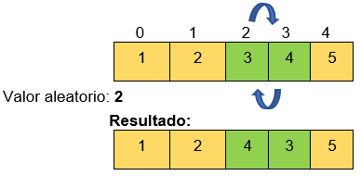
Mutación:
La mutación de un individuo provoca que alguno de sus genes, generalmente uno sólo, varíe su valor de forma aleatoria.

Slide 14
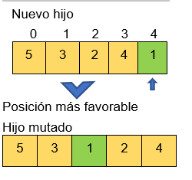
Heurística agregada a la mutación:
En la mutación simple los genes eran intercambiados aleatoriamente. Con esta nueva heurística el gen es intercambiado a la posición más favorable de todo el individuo siguiendo el mismo principio que se empleó a la heurística insertada en el cruzamiento.
Se genera un valor aleatorio para seleccionar el gen a mutar y si es mayor que el rate de mutación se inserta el gen seleccionado en la posición más favorable o de menor costo.

Slide 15
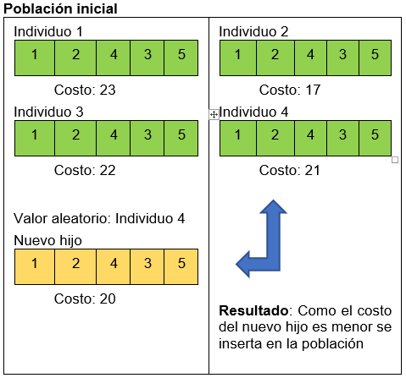
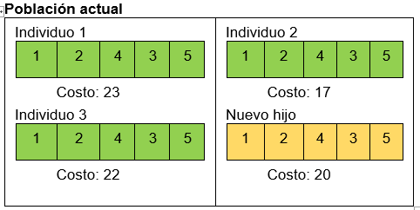
Reinserción
Inserta en la población inicial los hijos más aptos sustituyéndolos por los padres que menos aptitudes tienen en la población.

Slide 16
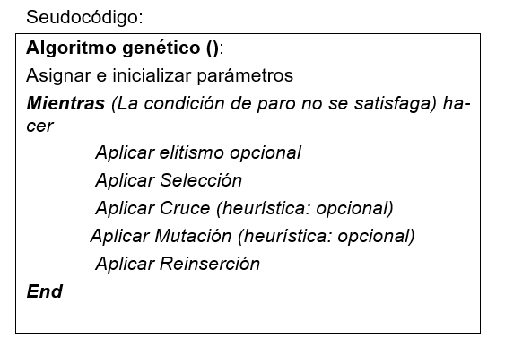
Algoritmo genético propuesto

Slide 17
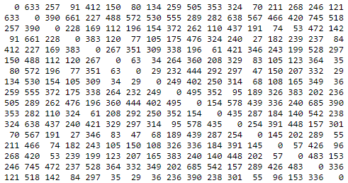
Dataset
Se abordó un problema de 17 ciudades propuesto en el conjunto de datos GR17 (Groetschel), perteneciente a la librería TSPLIB (es un problema TSP Simétrico y es posible viajar de cualquier ciudad “A” a cualquier ciudad “B”).

Slide 18
Ant Colony Optimization (ACO)
Creado por Marco Dorigo en 1992.
Inspirado por una colonia de hormigas que tiene acceso a una fuente de alimento en una zona conectada por un puente dividido en dos caminos de diferente longitud.
Ellas encuentran la ruta más corta entre estos puntos usando feromonas (sustancia química que depositan al recorrer un camino).

Slide 19
Funcionamiento
Cuando se encuentran en un punto de decisión (intersección), toman una opción probabilística sesgada por la cantidad de feromona que detectan.
Las hormigas que elijan el camino más corto llegarán más rápido a la fuente de comida y volverán primero a la colonia
Se deposita más feromona en el camino más corto, mientras que en los otros comienza a evaporarse conforme transcurre el tiempo.

Slide 20
Fórmulas

Slide 21
Experimento
Basándose en la metodología propuesta en “Number of ants vs Number of iterations” de Fidanova, para tener un estudio correcto de la influencia del número de hormigas frente al número de iteraciones, fijamos el producto del número de hormigas y las iteraciones en 60. Por lo tanto, todas las ejecuciones tomarán el mismo tiempo.
Variamos el número de hormigas para que tengan los siguientes valores:
{1, 2, 3, 4, 5, 6, 10, 12, 15, 20, 30, 60}
Y el número de iteraciones para que sean respectivamente
{60, 30, 20, 15, 12 , 10, 6, 5, 4, 3, 2, 1}.

Slide 22
Se ejecutó el algoritmo ACO 30 veces con cada una de las combinaciones Num.-Hormigas * Num.-iteraciones = 60.
Al encontrar que los valores más bajos de rutas fueron encontrados por (1 hormiga * 60 iteraciones) y (3 hormigas * 20 iteraciones), se exploraron las combinaciones superiores e inferiores a estas celdas, dando el valor 2094 como mínimo local de ACO.

Slide 23
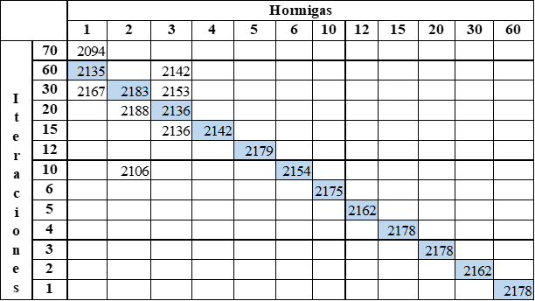

Slide 24
El camino más corto de acuerdo a TSPLIB es el siguiente:
(1 > 4 > 13 > 7 > 8 > 6 > 17 > 14 > 15 > 3 > 11 > 10 > 2 > 5 > 9 > 12 > 16) con un costo de 2085 ó
(A > D > M > G > H > F > Q > N > O > C > K > J > B > E > I > L > P) si seguimos la siguiente equivalencia:

Slide 25
El camino más corto encontrado por el algoritmo ACO fue:
(8 > 7 > 4 > 13 > 1 > 16 > 12 > 9 > 5 > 2 > 10 > 11 > 3 > 15 > 14 > 17 > 6 ) con un costo de 2094 ó
(H > G > D > M > A > P > L > I > E > B > J > K > C > O > N > Q > F)

Slide 26
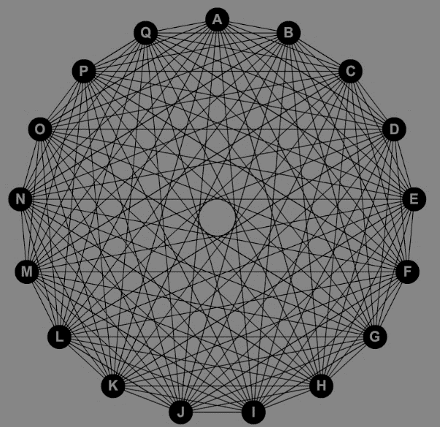
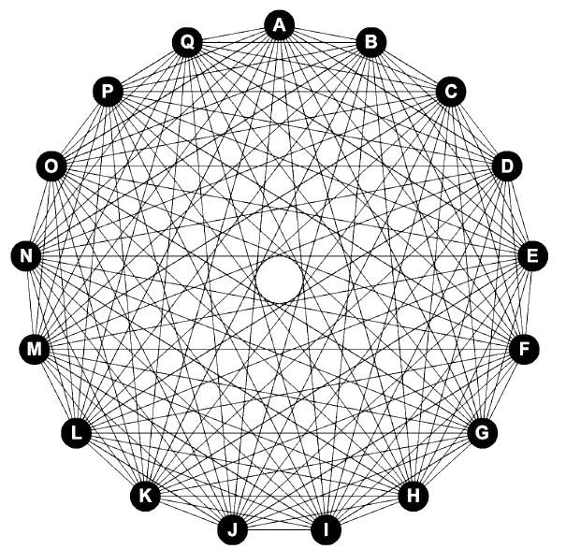
Camino más corto en GR17:
Camino más corto por ACO:

Slide 27
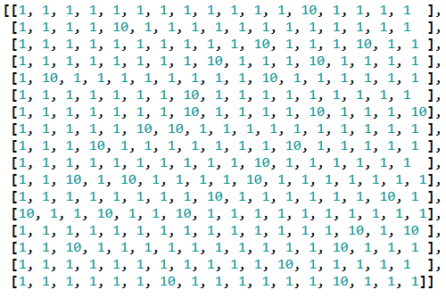
Intento de mejora
Se obtuvo el árbol de expansión mínima del grafo generado por el dataset GR17 y se aumentaron las feromonas a los nodos por los que pasa el árbol.

Slide 28
Después se pasó la nueva matriz de feromonas como parámetro al algoritmo ACO en lugar de iniciar en ceros, sin embargo esta modificación no representó una mejora significativa al desempeñarse de forma muy similar al algoritmo ACO original.

Slide 29
Análisis estadístico
Los cuatro algoritmos propuestos fueron comparados por medio de un análisis de Friedman con 30 repeticiones cada uno:

Slide 30
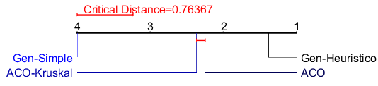
Conclusiones
Se puede apreciar que el método colocado en el extremo derecho (Gen-Heurístico) es considerado el mejor.

Slide 31
Conclusiones
.
Como resultado del presente trabajo podemos concluir que resolvimos un problema NP-Hard con tres versiones de algoritmos bioinspirados, un algoritmo genético simple (Gen-simple), un algoritmo genético con heurística ambos propuestos en esta investigación.
Personalizamos además el algoritmo ACO-Kruskal para resolver el presente problema. El algoritmo Gen-Heurístico resultó ser el de mejores resultados, obteniendo un costo mínimo de 2085 comparable con la mejor de las soluciones según la literatura

Slide 32
Conclusiones
.
El presente trabajo es un caso de éxito para resolver el problema del comerciante viajero con 17 ciudades y se puede aplicar a los problemas que estén relacionados con minimizar costos de viajes.
Aunque no siempre dará la solución más optima, puede dar una solución bastante cerca del óptimo.
Este trabajo se encuentra disponible en la siguiente dirección:
https://github.com/ojacinto/genetic_algorithm

Slide 33
Referencias Bibliográficas
[1] M. Victoria and G. Travieso, “Problema del viajante de comercio (TSP) Métodos exactos de resolución Traveling Salesman Problem (TSP) Exact solving methods,” 2014.
[2] D. from Techopedia., “What is Traveling Salesman Problem (TSP)?,” Definition from Techopedia, 2018. [Online]. Available: https://www.techopedia.com/definition/22635/traveling-salesman-problem-tsp. [Accessed: 29-Nov-2018].
[3] F. S. Caparrini, “Algoritmos de hormigas y el problema del viajante,” 2018. [Online]. Available: http://www.cs.us.es/~fsancho/?e=71.
[4] trevlovett, “Python Ant Colony TSP Solver,” 2018. [Online]. Available: https://github.com/trevlovett/Python-Ant-Colony-TSP-Solver/blob/master/ant.py.
[5] “TSP - Data for the Traveling Salesperson Problem.” [Online]. Available: https://people.sc.fsu.edu/~jburkardt/datasets/tsp/tsp.html. [Accessed: 29-Nov-2018].
[6] J.-Y. Gendreau, Michel; Potvin, Handbook of Metaheuristics. 2010.
[7] J. H. Holland, Adaptation in Natural and Artificial Systems. 1975.
[8] G. A. Di Caro, “The Ant Colony Optimization Meta-Heuristic” no. February 2014, 1999.
[9] “Colonia Hormigas 1 - YouTube.,” Youtube. [Online]. Available: https://www.youtube.com/watch?v=7adfoRX1JFU&list=PLASi3Cszr4qeYi9Y_X6m0wWqpd4CmrRk7. [Accessed: 29-Nov-2018].

Slide 34
UNIVERSIDAD AUTÓNOMA DE CHIHUAHUA FACULTAD DE INGENIERIA
Maestría en Ingeniería en Computación
Aplicaciones de la I.A. en la industria
Algoritmos BIOINSPIRADOS
para el problema del Viajante de Comercio
Alumnos:
Oraldo Jacinto Simón
Marco Emanuel Casavantes Moreno

